Slide 1
«Demenze e Alzheimer, come prendersi cura per migilorare assistenza, servizi e qualità della vita delle persone e delle famiglie»
Relatore Dott.ssa VALENTINA BATTISTON
ANZIANI, DEMENZE e ALZHEIMER,
informazioni e servizi sul territorio per le persone e le famiglie
Cordenons, 11 dicembre 2017

Slide 2
Alzheimer
L’Alzheimer in cifre:
Ci sono oltre 25 milioni di persone colpite dal morbo di Alzheimer in tutto il mondo
600.000 solo in Italia
20.000 solo in Friuli Venezia Giulia
Oggi ci sono circa 3Mln di persone direttamente o indirettamente coinvolte nell’assistenza dei loro cari con demenza
Si stima che nei prossimi 20 anni si avrà un aumento dei casi del 50%
In Italia 6Mld di Euro sono spesi, in un anno, per la sola malattia di Alzheimer

Slide 3
Tracking ed Alzheimer
, che Grazie ad un dispositivo LoRaTM Wearable dotato di sensori GPS e movimento, collegato ad una piattaforma Cloud IoT, il Caregiver, attraverso una semplice interfaccia Web sarà in grado in tempo reale di localizzare il malato o ricevere notifiche in caso di allarme, in caso di caduta o uscita dai parametri predefiniti.
GPS ed altre tecnologie di tracking per favorire:
L’assistenza alla persona
La vita indipendente finché possibile
Monitoraggio in esterni ed interni
GPS sperimentato da molti anni
V. Faucounau et al. Ann Phys Rehabil Med 52 (2009) 579–587
Q. Lin et al. Int J Gerontol 8 (2014) 49e55
H. Megges et al. Alzheimers Dement (N Y). 2017 May 10;3(3):332-338
In interni: tecnologie basate su Bluetooth o NFC
A.Almudevar et al. Artif Intell Med. 2008 Feb;42(2):109-20
Analisi dei dati
Studio del comportamento (“life space”), diagnosi precoce
“GPS-derived area and perimeter: (1) distinguished mild-to-moderate AD patients from CTL and (2) were strongly correlated with physical function and affective state”
JY Tung et al. Gerontology 2014;60(2):154-62
YL Hsu et al. IEEE J Biomed Health Inform. 2014 Nov;18(6):1822-30
Il progetto vede coinvolti Cimtech S.r.l. quale capofila, MIPOT S.p.A. e l’Università di Udine quali partner con il supporto di Friuli Innovazione.
Il progetto è articolato in più fasi:
Ricerca rivolta all’acquisizione delle conoscenze relative alle tecnologie Innovative quali LoRaTM, infrastrutture LoRaWANTM, piattaforme IoT, WEB Portal studiati ad hoc ed algoritmi software per la previsione di fenomeni degenerativi.
Sviluppo dei componenti Wearable Device con sensori per i pazienti, soluzione basata su comunicazione LoRaTM ed NB-IoT, infrastruttura LoRaWANTM, piattaforma IoT Internet of Things per la raccolta dati, Web Portal di interfaccia.
s

Slide 4
Tracking: problemi tecnici
V. Faucounau et al. Ann Phys Rehabil Med 52 (2009) 579–587
… “He viewed it as too voluminous”
“If the device is clearly visible in his pocket, the risk was that people, not knowing what it is, took it up and went away with it’’
“Since Mr B. wandered during many hours, the battery was quickly discharged. “
H. Megges et al. Alzheimers Dement (N Y). 2017 May 10;3(3):332-338
“Results highlight the importance of including end users in the research and development phase of locating systems to improve the user experience in home dementia care”

Slide 5
Tracking: problemi etico-legali
potential pitfalls with respect to loss of privacy and inadequate consent counterbalance the substantial promise of GPS .
…advance planning can mitigate these concerns, wherein individuals willingly elect to be monitored before their impairments progress to a stage that makes such authorization impractical.
YT Yang et al. J Am Geriatr Soc. 2016 Aug;64(8):1708-15

Slide 6
Un esempio: PollicIoT
, che Grazie ad un dispositivo LoRaTM Wearable dotato di sensori GPS e movimento, collegato ad una piattaforma Cloud IoT, il Caregiver, attraverso una semplice interfaccia Web sarà in grado in tempo reale di localizzare il malato o ricevere notifiche in caso di allarme, in caso di caduta o uscita dai parametri predefiniti.
PollicIoT è un progetto finanziato dalla Regione Autonoma Friuli Venezia Giulia nell’ambito del POR FESR 2014-2020, attività 1.3.b nella traiettoria Smart Health in ambito Ambient Assisted Living
La finalità di PollicIoT è quella di offrire una soluzione completa dedicata all’assistenza dei malati di Alzheimer
Basata su tecnologie di tracking e analisi dei dati
Partner di progetto: Cimtech srl, MIPOT spa, Università di Udine, Friuli Innovazione, ASP Moro
Il progetto vede coinvolti Cimtech S.r.l. quale capofila, MIPOT S.p.A. e l’Università di Udine quali partner con il supporto di Friuli Innovazione.
Il progetto è articolato in più fasi:
Ricerca rivolta all’acquisizione delle conoscenze relative alle tecnologie Innovative quali LoRaTM, infrastrutture LoRaWANTM, piattaforme IoT, WEB Portal studiati ad hoc ed algoritmi software per la previsione di fenomeni degenerativi.
Sviluppo dei componenti Wearable Device con sensori per i pazienti, soluzione basata su comunicazione LoRaTM ed NB-IoT, infrastruttura LoRaWANTM, piattaforma IoT Internet of Things per la raccolta dati, Web Portal di interfaccia.
s

Slide 7
Tecnologie
, che Grazie ad un dispositivo LoRaTM Wearable dotato di sensori GPS e movimento, collegato ad una piattaforma Cloud IoT, il Caregiver, attraverso una semplice interfaccia Web sarà in grado in tempo reale di localizzare il malato o ricevere notifiche in caso di allarme, in caso di caduta o uscita dai parametri predefiniti.
Un dispositivo Wearable
Dimensioni ridotte
basso consumo
buona durata della batteria
Una infrastruttura di rete adeguata al dispositivo
Svincolata dai provider tradizionali
Buona portata
Bassi consumi
Un meccanismo opzionale di tracking in interni
Per grandi strutture
Un sistema web per la gestione completa dell’assistito
Tracciamento della posizione degli assistiti
“geofencing”: definizione zone di sicurezza ed allarmi
Eventuale notifica di pericolo (cadute)
Interazione con sistemi terzi (via web services)
Il progetto vede coinvolti Cimtech S.r.l. quale capofila, MIPOT S.p.A. e l’Università di Udine quali partner con il supporto di Friuli Innovazione.
Il progetto è articolato in più fasi:
Ricerca rivolta all’acquisizione delle conoscenze relative alle tecnologie Innovative quali LoRaTM, infrastrutture LoRaWANTM, piattaforme IoT, WEB Portal studiati ad hoc ed algoritmi software per la previsione di fenomeni degenerativi.
Sviluppo dei componenti Wearable Device con sensori per i pazienti, soluzione basata su comunicazione LoRaTM ed NB-IoT, infrastruttura LoRaWANTM, piattaforma IoT Internet of Things per la raccolta dati, Web Portal di interfaccia.
s

Slide 8
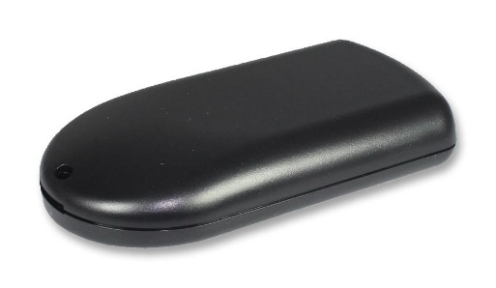
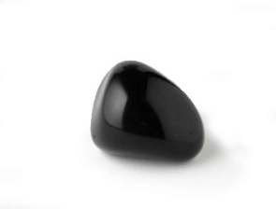
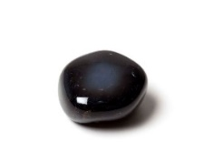
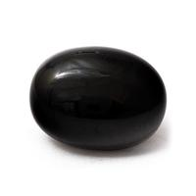
Dispositivo Wearable
Dispositivo Wearable
Sensori di Accelerazione e localizzazione integrati
Opera in modo indipendente ed autonomo senza necessità di intervento da parte dell’utente
Integrazione di algoritmi intelligenti predittivi
Tecnologia LoRaTM a basso consumo
Lunga autonomia della batteria

Slide 9
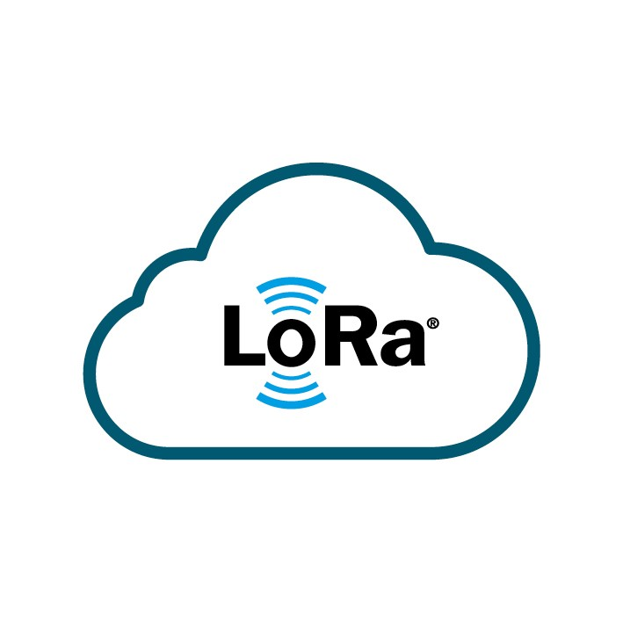
Network
Innovativa tecnologia radio a bassa potenza
abilita scenari Smart Cities
garantendo ampie aree di servizio anche ove non esista copertura delle reti cellulari.
Fino a 20km di raggio in campo aperto
Infrastrutture semplici, economiche, scalabili facilmente integrabili su scenari LoRaWANTM.

Slide 10
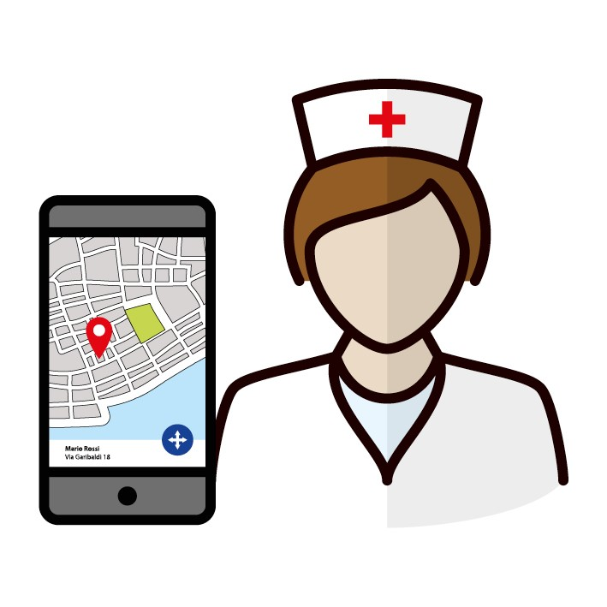
Piattaforma IoT
Piattaforma Cloud che consente:
la gestione dell’infrastruttura IoT dei Gateways e relativi devices associati;
la registrazione dei devices e la profilazione degli utenti e degli allarmi

Slide 11
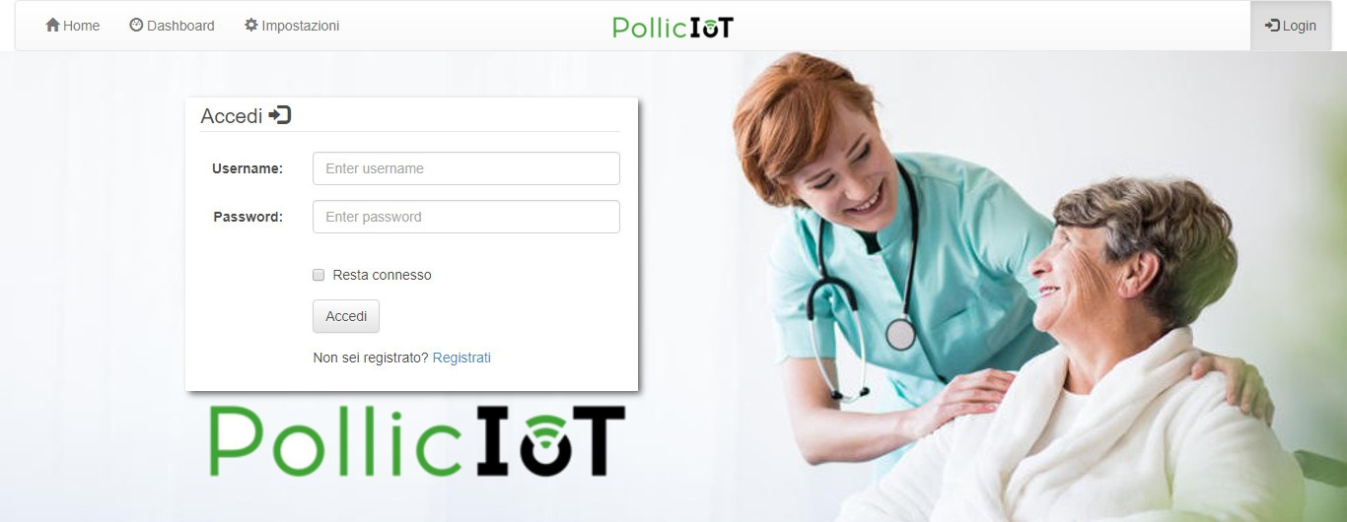
Infrastruttura Web
Portale Web su Cloud dedicato al Care Giver per la profilazione dei livelli di controllo e di allarme con informazioni in tempo reale.
Condivisione dei dati con piattaforme terze per servizi, ricerca, analisi.
Informazioni per Help Desk per schedulare e coordinare attività di assistenza alla persona e di ricerca attiva.

Slide 12
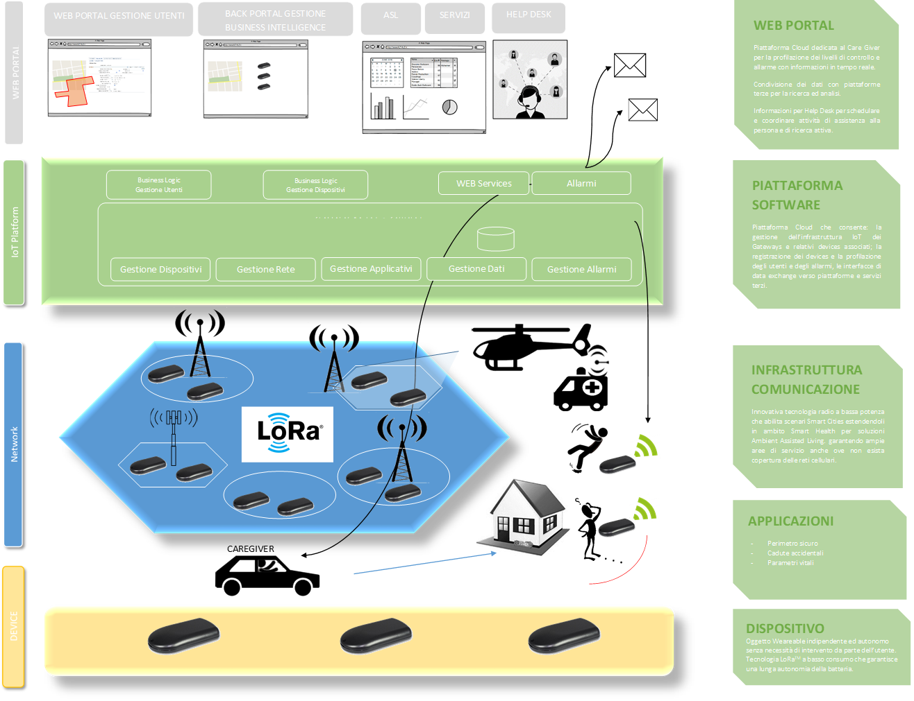
Architettura PollicIoT
Piattaforma IoT
PollicIoT

Slide 13
Web Portal

Slide 14
Scenari di utilizzo
In Residenza Assistita
Più assistiti, più caregiver
Infrastruttura di rete propria
Tracking anche in interni
In famiglia
Caregiver:
La famiglia
un servizio esterno
Infrastruttura
propria/in comodato
pubblica

Slide 15
Stato del progetto
Termine previsto: fine maggio 2018
Dispositivi wearable:
Progettazione terminata
Prototipi in preparazione
Infrastruttura di rete e IoT
In parte acquisita
Sistemi software di supporto in fase di scelta e sperimentazione
Sistema Web
Parte di monitoraggio implementata
Sperimentazione in ambiente reale
c/o ASP Moro, da marzo 2018

Slide 16
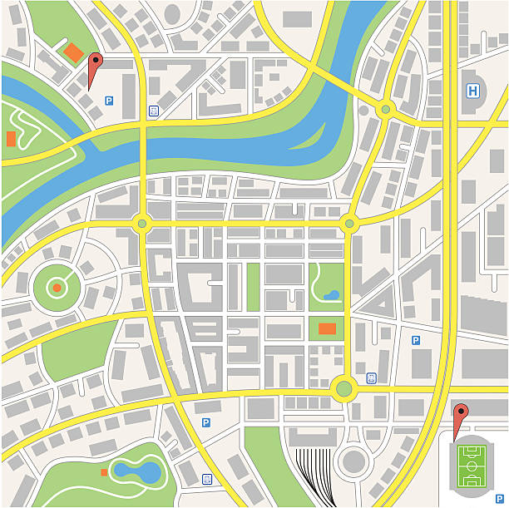
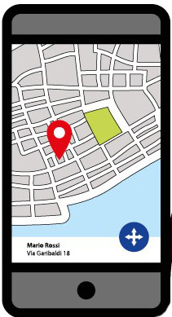
GRAZIE
?

